Slide 1
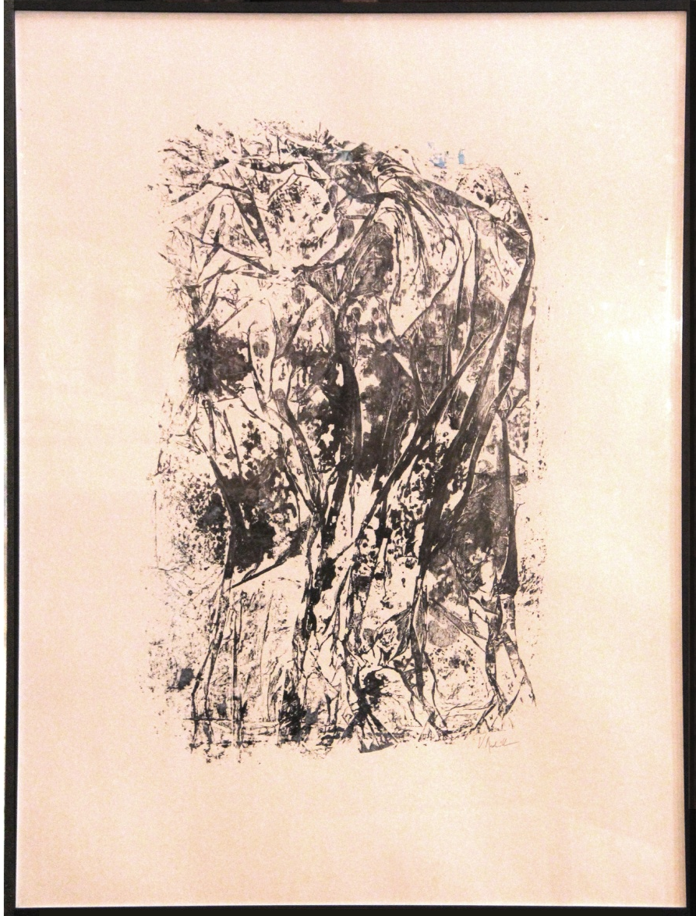
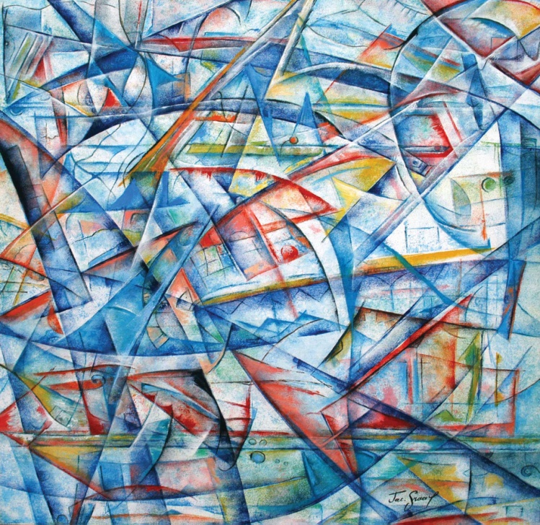
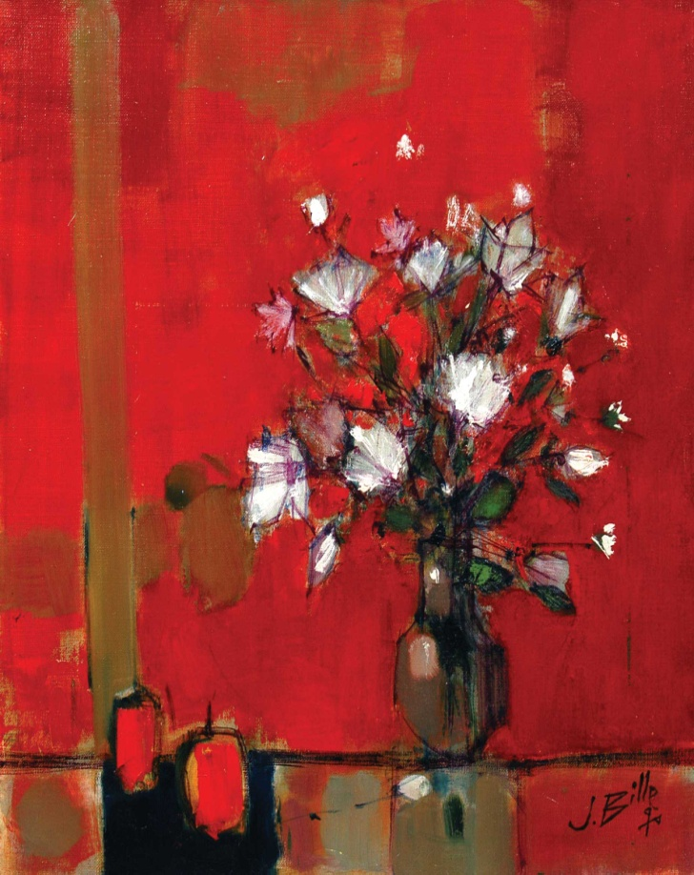
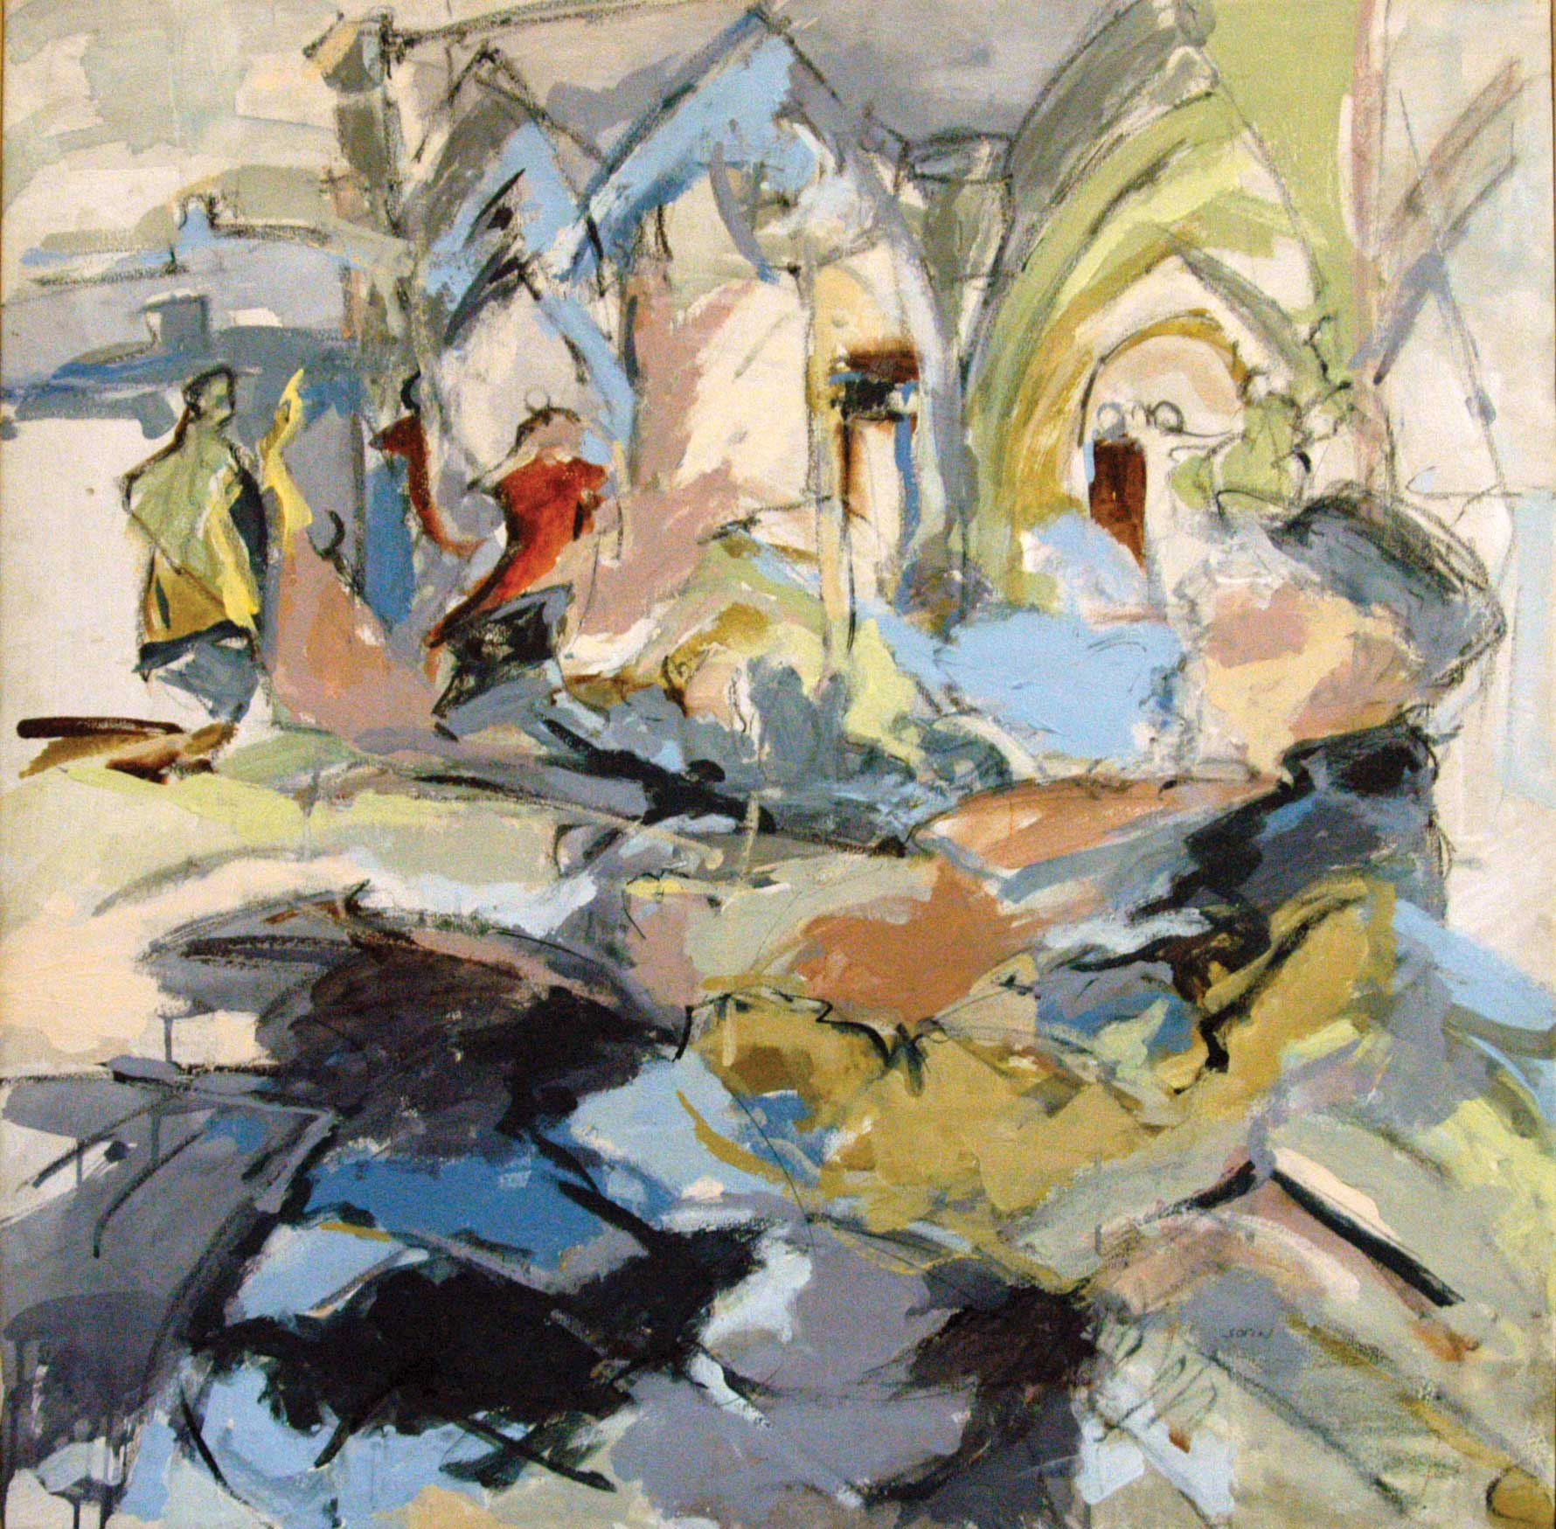
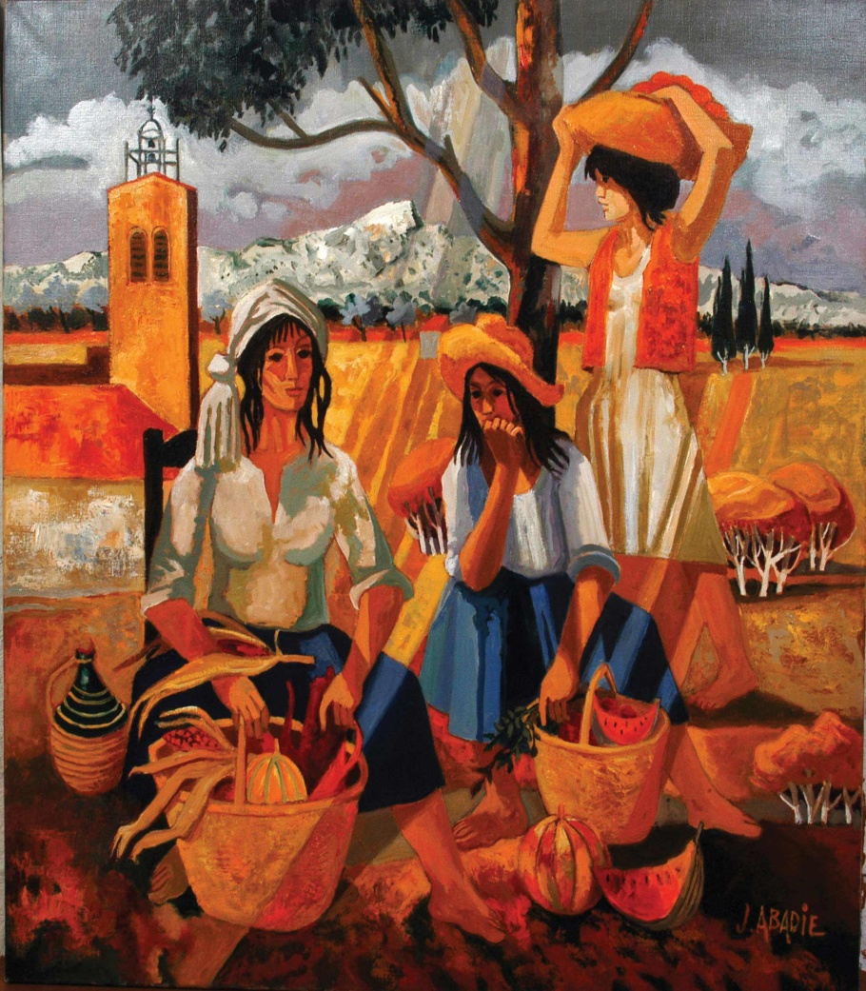
PATRIMOINE CULTUREL DES LIONS CLUBS DE FRANCE
Catalogue des œuvres
VITRE 2023

Slide 2
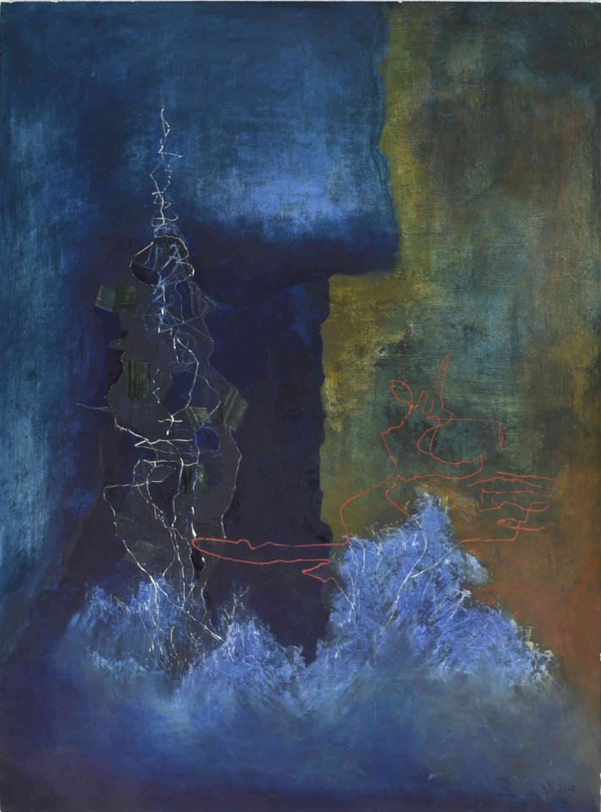
Kathrine AZOULAY-VILLIER est une artiste peintre pour qui la vie artistique commence par la musique et l’apprentissage du piano dès l’âge de 4 ans. Elle écoute beaucoup de musique classique dès son plus jeune âge, c’est pour elle un espace de liberté, elle laisse libre cours à son imagination.
Elle est très attirée par le théâtre, c’est ainsi qu’elle s’inscrit tout naturellement au Cours Simon et elle entre ensuite au Conservatoire National Supérieur d’Arts Dramatique de Paris. Ses professeurs seront : Louis Seigner et Antoine Vitez. Elle entrevoit dans l’Art dramatique un espace de création où tous les arts peuvent se rencontrer : la musique, le chant, les arts plastiques. Ce sont trois années d’études passionnantes suivies d’une dizaine d’années d’activité professionnelle, tournées, assistance à la mise en scène, ainsi qu’une année au Mountview Theater School de Londres.
Parallélement à son activité professionnelle, elle dessine, elle peint, elle joue du piano, elle chante et elle rejoint successivement deux groupes vocaux semi professionnels avec lesquels elle découvre le répertoire baroque de la musique ancienne. Pendant son temps libre, elle hante les musées et les expositions. En 1998, elle découvre la calligraphie et ainsi qu’elle suit les cours de l’Association de Calligraphie Ductus.
Il est à noter que toutes les techniques picturales traditionnelles interviennent dans son travail, peinture, gravure, encres, de manière insolées ou bien de manière mélangées.
En 2001, elle s’inscrira aux Beaux-Arts de Versailles pour un cursurs de 4 années qu’elle clôturera par un diplôme pluridisciplinaire. En 2005, elle poursuivra avec Christiane Vielle sa formation de graveur, à Chatou à l’Atelier de Gravure du CNEAI.
Kathrine Azoulay-Viller a exposé dans beaucoup de salons et d’expositions collectives à Paris et en Province. Elle aura obtenu un premier prix de peinture à Maule (78), un prix de la ville de Versailles et un prix Boesner.
Il est à noter également des expositions personnelles.
Katherine AZOULAY-VILLIER
Toile présentée : A travers l’eau

Slide 3
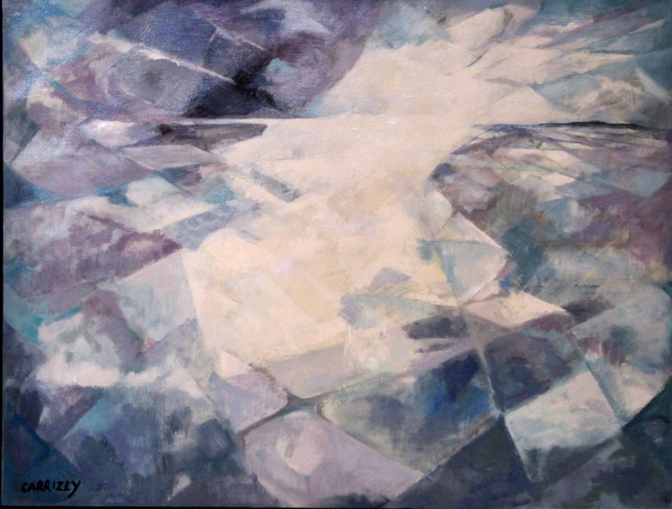
Christiane CARRIZEY est une artiste peintre de nationalité française. Elle est née le 8 mars 1929.
Elle peint depuis l’âge de 12 ans. Nous la citons : «Je suis un peintre libre. Ni marchand, ni galerie d’exclusivité qui dirigerait mon travail. Pour les figuratifs, je suis abstrait et pour les abstraits, je suis figuratif. Moi, je ne pas fais pas la différence ; j’exprime des émotions plus que des «jolies choses ».
Christiane Carrizey a étudié à l’école des Beaux-Arts de Rouen, à l’Ecole Nationale Supérieure des Arts Décoratifs à Paris.
Cette artiste est sociétaire dans de nombreux salons : Salon d’automne, Salon des Indépendants, Salon Violet. Elle est sociétaire également des Artistes Français ainsi que de la Société Nationale des Beaux-Arts.
Christiane Carrizey a réalisé beaucoup d’expositions personnelles notamment dans de célèbres galeries parisiennes mais aussi en province, à Epernay, à Rouen, à Rosny sur Seine. Beaucoup d’expositions à l’étranger également : Genève, Bruxelles, Liège, Spa, Barcelone, Abidjan, New-York, Munich, Prague, Chine et Japon.
Elle a reçu de nombreux prix et récompenses. Nous noterons entre autres, Prix du Salon de Versailles, Prix des Médecins, Mention au Salon de la Marine, Prix du Salon de Boulogne, Laurier d'or au Grand Prix International d'A.P.I. en 1994. Commande pour l'Ecole Normale de Rennes en 1980. Commande pour la Coopération Agricole Française à Paris en 1986. Le Musée d'Art Contemporain de Latina-Roma a acheté une toile en 1989. Des distinctions pour cette artiste : ➢ Chevalier du Mérite culturel et artistique, ➢ Médaille de Bronze de la ville de Paris, ➢ Médaille d'Argent d'Arts et Lettres de Fra
Christiane CARRIZEY
Toile présentée : Le Marais miroir

Slide 4
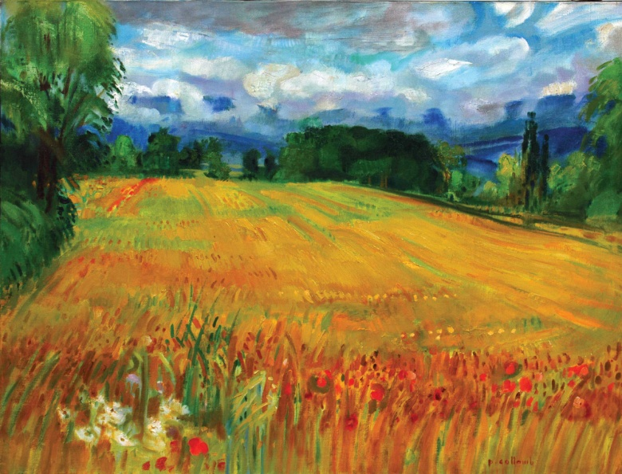
Paul COLLOMB étudie le dessin à Paris à l'École des arts appliqués.
Il possède son atelier à la Ruche et entre à l'École nationale supérieure des beaux-arts après la Libération à l'atelier de Jean Souverbie (1891-1981) avec Jacques Berland. Il y rencontre Geoffroy Dauvergne, Joseph Archepel, Mickaël Compagnion, Jacques Reverchon, de l'atelier de Jean Dupas (1882-1964).
Il obtient différents prix, dont le premier second grand prix de Rome en peinture de 1950, le prix Fénéon et celui de la Casa de Velázquez en 1951. En 1953, il est pensionnaire de l'Institut français à la Maison Descartes à Amsterdam.
C'est sous la présidence de Pierre Descargues, avec pour vice-présidents Paul Rebeyrolle et Gaëtan de Rosnay, qu'il est aux côtés de Paul Aïzpiri, Bernard Buffet, Michel de Gallard, Pierre Garcia-Fons, Daniel du Janerand, Jean Jansem, Mireille Miailhe, Michel Patrix, Raoul Pradier et Michel Thompson, membre du comité qui le 3 mars 1953 fonde l'Association dite de la Jeune Peinture.
L'année 1955 est marquée par la naissance de son fils unique, Pierre.
En 2004, Paul Collomb fut distingué par la Médaille d’or des Arts, Sciences et des Lettres. Paul Collomb est reconnu internationalement, comme en attestent les expositions qui lui ont été consacrées aux États-Unis, à Chicago notamment ou au Japon à Tokyo.
Il a aussi exposé en Suisse, au Luxembourg, au Canada. Il a beaucoup voyagé, et a été inspiré par l'Espagne.
Il participe à la plupart des Salons parisiens, en particulier au Salon Comparaisons dans le groupe de Maurice Boitel.
Il s'est impliqué dans la conservation du patrimoine culturel pictural et sculptural, issu du 1 % artistique, notamment pour les peintures monumentales, en soutenant l'action de l'Association des Amis du peintre Geoffroy Dauvergne dont il était un membre actif. Il est inhumé le mercredi 13 octobre 2010 au cimetière de Chevrier en Haute-Savoie
Paul COLLOMB
Toile présentée : Le champ de blé

Slide 5
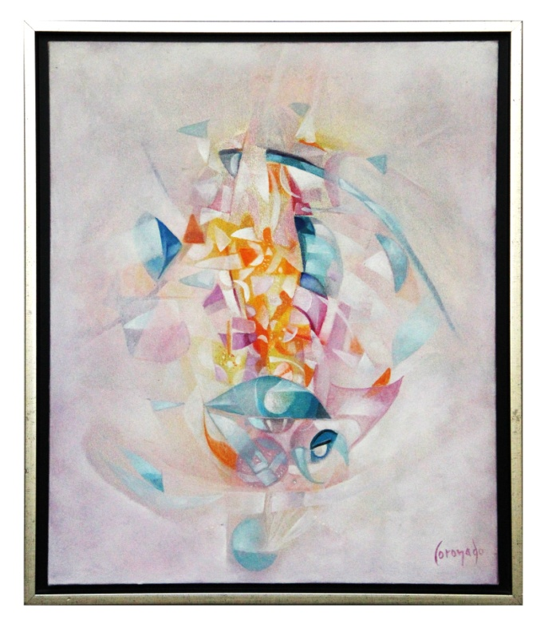
« Je suis non conformiste, c’est ma vie, c’est la peinture de mon mode d’expression artistique ». Toute ma vie, en général incompréhensible, à essayer d’être toujours fort comme un chêne. La réponse à ce mystère provient peut-être de ma date de naissance, le 28 mars 1942. Après un après-guerre fratricide, une atmosphère écrasante, despote et cruelle,...la perte de mon père, je n’avais que 7 ans quand j’ai sauté d’Aguilas à Majorque. Je me suis consacré pleinement à la peinture à l’Ecole des arts et des métiers de Palma, mon grand objectif. Suite à certains évènements comme la guerre des 6 jours, l’émigration des palestiniens etc... J’ai consacré quelques années à faire apparaitre dans mes tableaux une aspiration de Paix mondiale. C’est de là que sont venues mes œuvres pleines de symbolismes telles que la colombe ou ma spirale de vie. Me trouvant à Paris en 1968, ma vie a connu un changement et ma peinture également, j’ai dénoncé ce qui ne me plaisait pas dans le système en l’exprimant dans ma peinture. J’ai eu l’occasion de voyager en Italie, le fleuve Arno a inondé Florence abîmant une quantité d’œuvres d’art. Avec une soif d’apprendre, je me suis porté volontaire pour nettoyer et restaurer ces œuvres d’art, ce fut l’un de mes plus grands moments d’apprentissage. Grâce à la bourse de la fondation March, j’ai pu me consacrer quelques années à ce travail, apprenant les techniques des peintres de la renaissance ainsi que le traitement de la couleur.
Manuel Coronado a beaucoup voyagé.
Lorsqu’il est venu à Formentera, il a découvert l’abstraction, la couleur pour la couleur, les transparences, les rythmes arabesques, un langage plein de joie, une époque de LUMIERES. Il a visité Picasso, à Antibes.
Manuel Coronado a exposé à Palma, à Ibiza, à Madrid, à Rome. A New-York, il a représenté la nouvelle peinture espagnole. C’est aussi un sculpteur, il a commencé à décorer le paysage avec des arbres et des oiseaux imaginaires qu’il a ensuite rendus réels, faisant alors place à la naissance de sa sculpture. A Aguilas, se trouve « l’Oiseau », à l’université de Palma, se trouvent « Les trois Grâces » et une fontaine « Allégorie du vin » à Majorque qui garde le beau souvenir de son enfance. Enfin, l’un des derniers évènements qu’il s’est vu dans l’obligation de mener à bien a été sa collection « Honte Humaine ». Dans cette exposition, il met comme matière dans les œuvres, le carton ondulé, si important pour les sans-abri émigrants, puisqu’il les protège du froid, de la chaleur, etc... Ces gens fuient les dictateurs pour améliorer leur qualité de vie et celle de leurs proches, n’oublions pas que nous, les Espagnols, nous avons fait la même chose ».
Manuel CORONADO
Toile présentée :
Puissance de l’énergie

Slide 6
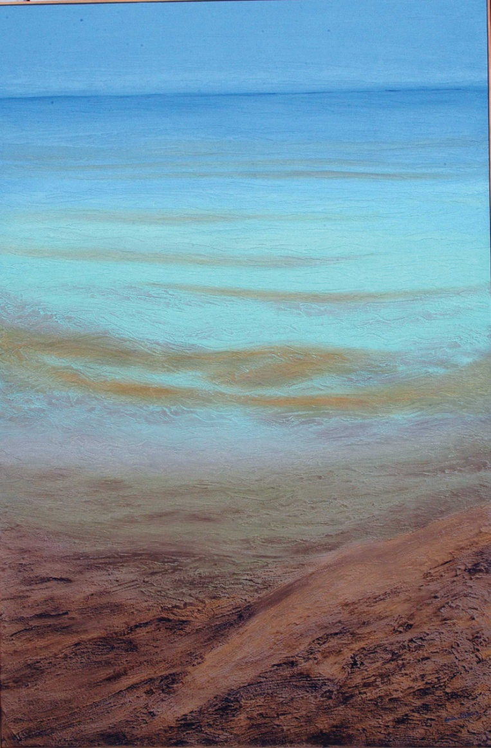
L’art se recherche comme la foi, sa pratique est une discipline comme la prière. Anita a su tirer moisson de la jachère de ses voyages et sa peinture symboliste renvoie toujours à cette conscience de soi qui saisit le méditatif devant l’immensité du monde.
Mêlant études classiques (école du Louvre, échanges avec le peintre Guy Perron et lointains voyages, (expédition dans la forêt amazonienne, découverte de la Côte d’Ivoire et du Mali), Anita invente des paysages nus comme l’âme, où le mystère conduit à la lumière divine. (Jean Monneret,, Peintre, Sculpteur, Aquarelliste, Historien de l'Art, Grand prix des Beaux-Arts de la Ville de Paris en 1964...)
«J'ai vécu toute mon enfance et plus, face à la mer. Mon univers était la nature aussi bien terrestre qu'aquatique. C'est dans le massif des Maures en bord de mer, au Rayol-Canadel. Je passais mon temps à observer le monde animal et végétal qui m'entourait. Le jardin d'abord, et la mer bien sûr, où la vie grouille de partout. Il y a aussi ces collines, espace vallonné de garrigue surplombant la méditerranée...Le grain de sable, ou l'insecte, dans le jardin se confronte à l'horizon infini. Puis la vie et le goût de l'aventure m'ont amenée à voyager. Je choisis de préférence une région, un pays où la présence de la nature a son importance. Paysages variés, mœurs variés, j'apprécie que la population ait un rapport fort avec la nature. Au travers de mes rencontres, les gens m'apportent toutes ces connaissances différentes de la mienne. Leurs regards, leurs émotions, rituels, croyances, spiritualité et tant d'autres... J'essaie de laisser mes à priori d'occidentale désormais Parisienne de côté; je fais un "break" quand je voyage, j'aime vivre et découvrir ces nouvelles coutumes, être au plus proche de la population et m'oublier. Mes ressentis sont divers, plus ou moins complexes, ardus, et aussi moments de douceur, de joie, d'extase. Je prends des notes au gré de mon inspiration et de mes ressentis.
Aujourd'hui de retour dans mon atelier, mes émotions les plus récentes vont se mêler aux plus anciennes. Je tente alors de retrouver puis d'exprimer ces moments insaisissables, instants d'absolu, qui m'ont transportés et bousculés, pour laisser place à l'instinct et au spontané.
Expositions personnelles : Ateliers portes ouvertes Paris - Fondation de l'hôpital Cognacq Jay - La galerie Paris Institut Océanographique Paris - Fêtes des Beaux-Arts à l'Opéra Paris Journées Ateliers Portes Ouvertes - Salon "Chez Moisant" Paris Restaurant "chez Françoise" Paris -Cabinet médical Paris Expositions collectives Participation au Salons Nationaux "Art en Capital" - Exposition à Tokyo et Mito, Japon - Salon de la Marine Paris - Participation à des salons en Province et proche Paris - Galerie Arte conte Paris - Galerie Claire de Villaret Paris
Anita ELMIAH-GARGUILLO
Toile présentée : Serein

Slide 7
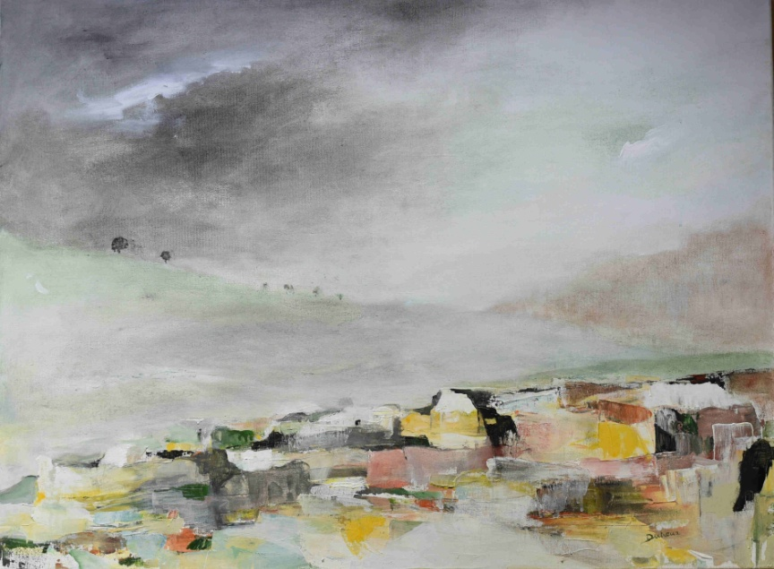
Marie-Claire DUTREUX est née en 1945 et a toujours vécu à Paris.
Des études en sociologie et en psychologie l’ont conduite vers une carrière professionnelle dans le domaine très spécialisé de la petite enfance en milieu hospitalier.
Toujours curieuse, elle s’est tournée vers des horizons différents et a fait d’innombrables voyages de par le monde, dont elle a ramené sensations, émotions et images, lesquelles sont devenues les motivations de son mode d’expression, la peinture.
Elle a suivi les cours à l’Ecole des Beaux-Arts de la ville de Paris (atelier Ros Blasco) et travaille dans l’atelier Cléry à Paris.
Depuis 1996 elle a participé à de nombreux salons en France et à l’étranger. Beaucoup d’expositions personnelles, à Paris notamment. Elle a exposé à l’Université de la Sorbonne Nouvelle et au Musée de l’histoire de la Médecine. Des expositions collectives également à Versailles, à Paris, à Biarritz, en Corse sans oublier l’étranger au Maroc et en Turquie.
Marie – Claire DUTREUX
Toile présentée : Lointain

Slide 8
Jac GRAAL est une artiste peintre née en 1934.
Contexte biographique pour Jac Graal.
Jac Graal s'est principalement inspiré des années 1950 en grandissant. L'expressionnisme abstrait a prévalu dans les années 1950 comme méthode principale de peinture et a exploré des idées sur le sublime et la spiritualité. Les artistes s'efforcent de se concentrer sur les propriétés formelles de la peinture, et Action Painting s'inspire des libertés politiques des États-Unis, en opposition aux limites du bloc soviétique.
Les artistes importants de cette période comprenaient Jackson Pollock, Willem de Kooning, Mark Rothko, Frank Kline, Barnett Newman, Clyfford Still et Adolph Gottlieb. Dans les révisions ultérieures, les contributions et les efforts d'artistes féminines telles que Lee Krasner, Joan Mitchell et Louise Bourgeois ont été reconnus, parmi de nombreuses autres créatives féminines.
L'adjudication la plus ancienne est une peinture vendue en 2013 chez Dapsens-Bauve-Bouvier et la plus récente est un dessin-aquarelle vendu en 2020
Jac GRAAL
Toile présentée : Monde

Slide 9
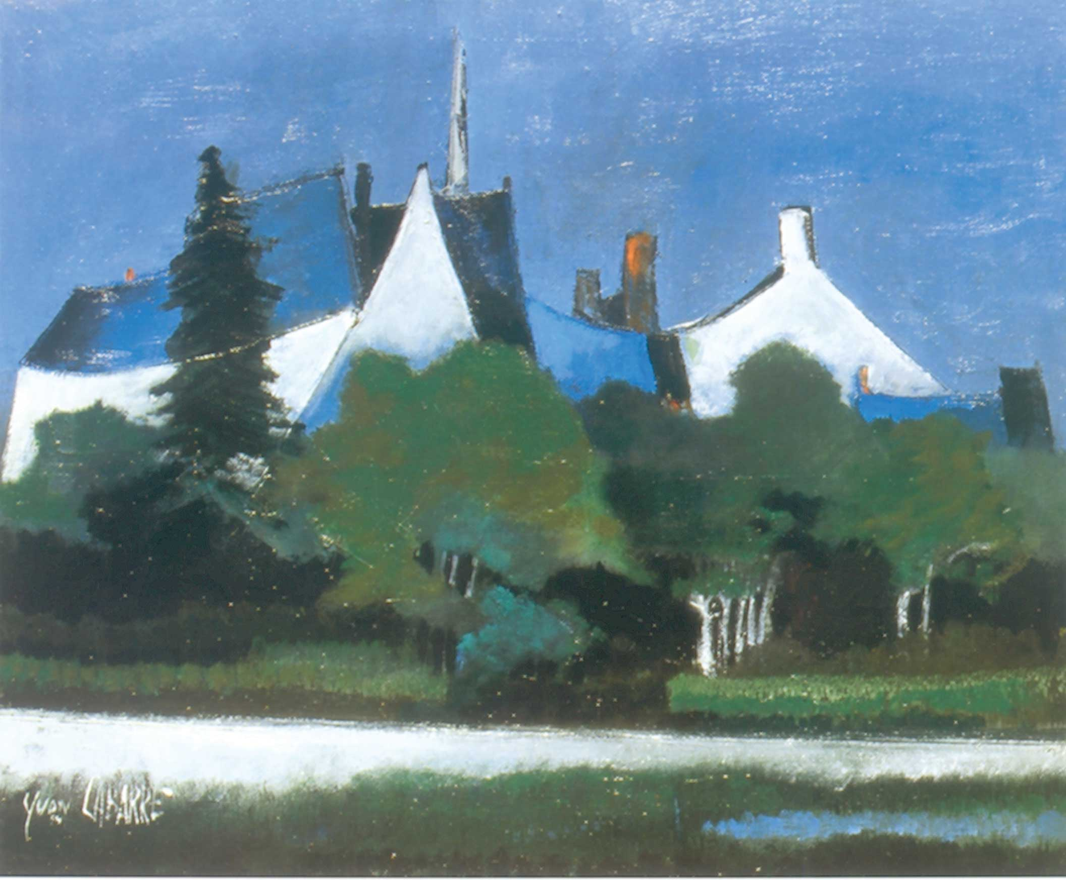
Yvon LABARRE est né à Bouée en Loire-Atlantique en 1943 et décédé en mai 2008.
Il grandit à la ferme mais n’éprouve pas beaucoup de goût pour les travaux agricoles. Après le certificat d’études il décide donc de devenir peintre en bâtiment ! Il fréquente le Lycée Brossault de Saint-Nazaire où il rencontre un professeur qui lui offre des tubes de couleurs.
Il suit à Tours des études de décoration et commence à peindre des tableaux pour son plaisir. Il travaille à Nantes puis part effectuer son service militaire à Sedan en 1961.
Revenu dans la région, les nombreux déplacements liés à son emploi lui permettent de nouer de précieux contacts dans le domaine de l’art, de la décoration. En 1968 il va habiter à Rennes. Parallèlement il suit les cours du soir des Beaux-arts. Il continue de progresser dans ses recherches artistiques et trouve les sujets qui le retiendront par la suite.
C’est à l’école de la peinture abstraite et tactiliste qu’il acquiert le goût de la texture et de la matière qui le conduit à l’utilisation du couteau, celui des structures nettes et d’une sélection rigoureuse des couleurs.
En 1977 il décide de se consacrer tout entier à la peinture et en 1978 installe son atelier dans la maison familiale à Bouée. Il s’est éteint en mai 2008 à l’âge de 65 ans. Il était chevalier de l’Ordre national du Mérite.
« Aucune photographie, aucun téléobjectif ne peut offrir une vision de l'espace comparable à celle d'Yvon Labarre. Très souvent, lors de la préparation de ses fonds, il a en tête des schémas de composition dans lesquels entrent presque toujours un ciel déjà teinté de bleu, une ligne d'horizon et des masses claires, foncées ou colorées ; ces fonds serviront des semaines ou des mois plus tard, le dessin au trait étant alors exécuté à la brosse à une vitesse foudroyante, noyé dans la matière, pour renaître dans des à-plats aux arêtes vives travaillés au couteau. Souvent des horizons successifs apparaissent sur le devant de la toile et nous invitent à voyager à l'infini, d'autant plus facilement que le premier plan est souvent le plus abstrait. Le sujet se trouve de ce fait rejeté très loin en apparence, alors qu'il occupe en fait la plus grande partie de la toile, mais les quelques centimètres libérés au premier plan et rythmés par quelques poteaux ou troncs d'arbres donnent au village un élan vertical irrésistible, et la bourgade la plus rampante et la plus plate se transforme alors en personnage noble qui nous observe de toute sa hauteur ou qui nous invite sous les frondaisons de son parc. » Jean Voisin.
Yvon LABARRE
Toile proposée : Bretagne

Slide 10
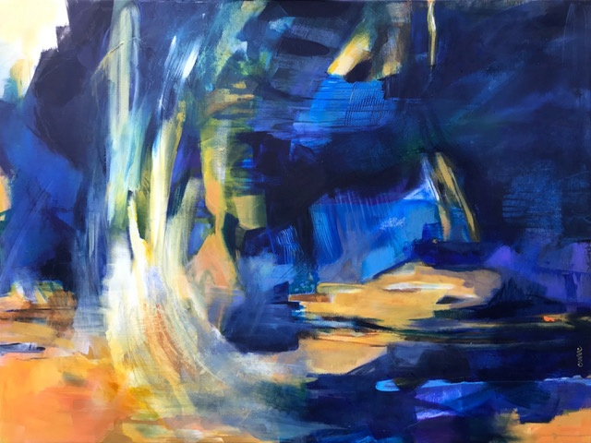
De formation artistique classique puis étroitement liée au monde de la communication, de l’image et de la couleur, j’ai résolument pris le chemin de la peinture qui offre la possibilité d’exprimer la palette de ses sentiments, dans un langage accessible...
Trouver le réel qui est à l’intérieur de soi...
La spontanéité guide le geste sur le support et tisse le mouvement.
La trace initiale rencontre l’inconnu et laisse place à l’émotion qui dévoile une sensibilité inexpliquée traduite par les formes, la couleur et la matière. Le regard fait le reste.
Catherine Mignot-Masi expose depuis 2014.
Prix et distinctions : 2015 - Espace Delacroix – 94 St Maurice Grand prix de Peinture 2015 2017 - Centre culturel Elsa Triolet - 94 Orly 1er prix Peinture express 2017 2018 - Espace Delacroix - 94 - St Maurice - Prix de Peinture de la ville de Saint Maurice 2018 - Salon Ile de France - 92 Bourg la Reine - Médaille de Bronze 2018 du Conseil Départemental 92 2021 - 3ème biennale des Beaux-Arts de Rambouillet 78 - Prix de l’Originalité
Catherine MIGNOT-MASI
Toile présentée : Tempête tropicale

Slide 11
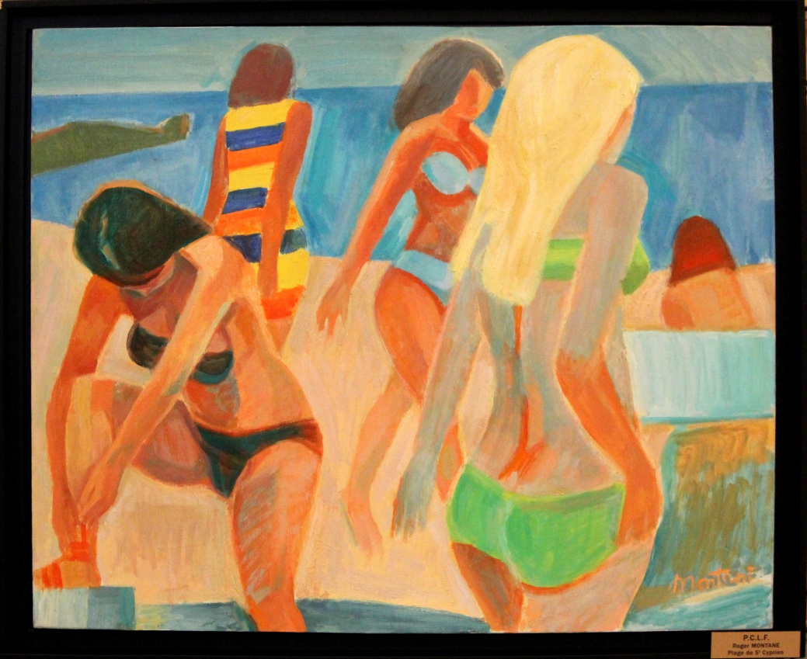
Roger MONTANE est né à Bordeaux le 21 février 1916. Enfance et adolescence à Foix et Toulouse.
Ecole des Beaux-Arts de Toulouse. 1947 : Il fréquente l’atelier André Lhote à Montparnasse - Professeur de dessin de la Ville de Paris.
1948 : Lauréat du Prix Béthouard - Voyage en Autriche, à Venise et à Prague. 1949 : Première exposition particulière à la galerie de Berri (Paris) - Participations aux Salon de Mai, Salon d’Automne, salon des Indépendants, Jeune peinture, Peintres témoins de leur temps. 1951 : Séjour en Hollande qui marque une évolution dans son traitement de la lumière et de la couleur. 1952 : L’Adams Gallery de Londres l’accueille pour une collaboration qui durera jusqu’en 1966. 1953 : Second séjour à Venise, œuvres de style monumental, proche de l'école des Muralistes mexicains.
1958 : A la suite d’un séjour au Japon, le pastel à l’huile, alors inconnu en Europe, deviendra sa technique de prédilection.
1961 : Exposition particulière, Maison de la Pensée Française (Paris). 1964 : Séjour aux Etats-Unis - Expositions à Chicago, New-York, Londres, Francfort 1965 : Séjour à Venise, peinture évoluant vers plus de mouvement et d’intensité dans les couleurs. 1966 : Président du Salon d’Automne 1974 : Expose et voyage en Iran, Salon d’Automne (1ère biennale internationale de Téhéran). 1975 : Exposition sur l’Iran, Galerie Art et Orient (Paris) 1977 : Exposition thématique Le cirque, Galerie Drouant (Paris) - Exposition Roger Montané - 30 ans de peinture, Musée de Saint-Antoine-l’Abbaye (Isère). 1979 : Exposition L'été en fleur Galerie de la Présidence (Paris)
1982 : Président-Fondateur du 109, Salon de peinture et sculpture contemporaine et donne lieu depuis à une biennale. 1983 : Galerie du Banneret (Berne, Suisse) 1984 : Rétrospective Montané (1948-1983), Musée Goya, Castres. 1985 : Exposition thématique L’arbre et la forêt, Galerie de la Présidence (Paris) - Invité d’honneur au Musée Jean Vinay Saint-Antoine-l’Abbaye (Isère) Exposition Autour de la femme - Rétrospective Montané, Musée des Beaux-Arts de Carcassonne. 1991 : Séjour et exposition à Kiev, Ukraine. 2002 : Décès le 14 juillet à Castelmaurou (Haute-garonne).
PRIX ET DISTINCTIONS 1947 : Boursier de l’Etat - Chevalier du Mérite de la République Italienne 1948 : Prix Bethouard 1975 : Prix de l'Académie des Beaux-Arts 1979 : Peintre de la Marine 1983 : Chevalier de l’Ordre National du Mérite
Roger MONTANE
Toile présentée : Bas soleil sur la plage de Saint Cyprien

Slide 12
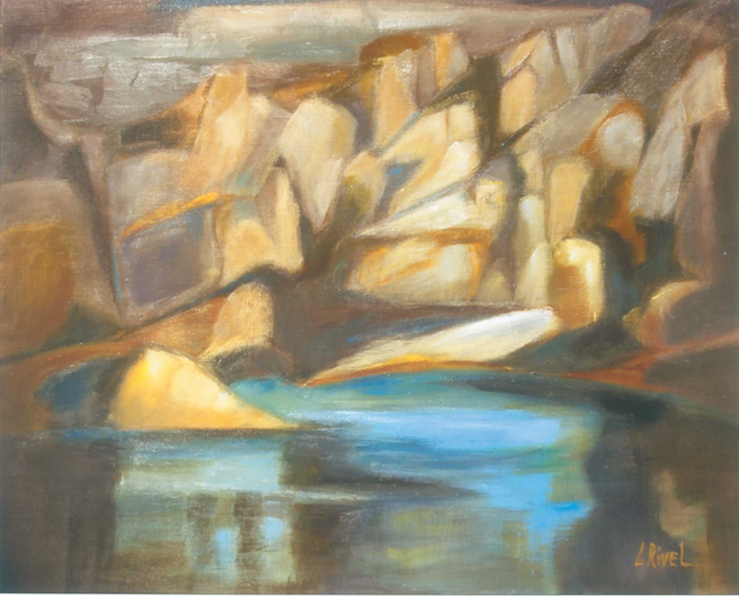
Lucie RIVEL est une artiste peintre née à Metz en 1910.
Elle fit ses études à l'Académie Julian à Paris dans les ateliers de Jérome, Planson, Schurr de 1937 à 1946.
Elle participa régulièrement à divers Salons dont ceux d'Automne, de la Nationale des Beaux-Arts, des Artistes Français.
A partir de 1958, elle exposa à Paris, à Metz, puis en Suisse, Pologne et Allemagne. Les Musées de la Ville de Paris, Juvisy, Grigny, Sindelfingen, Dimona et New York conservent de ses œuvres.
Elle est décédée en 1991.
Lucie RIVEL
Toile présentée : Lac à Saint Rémy de Provence

Slide 13
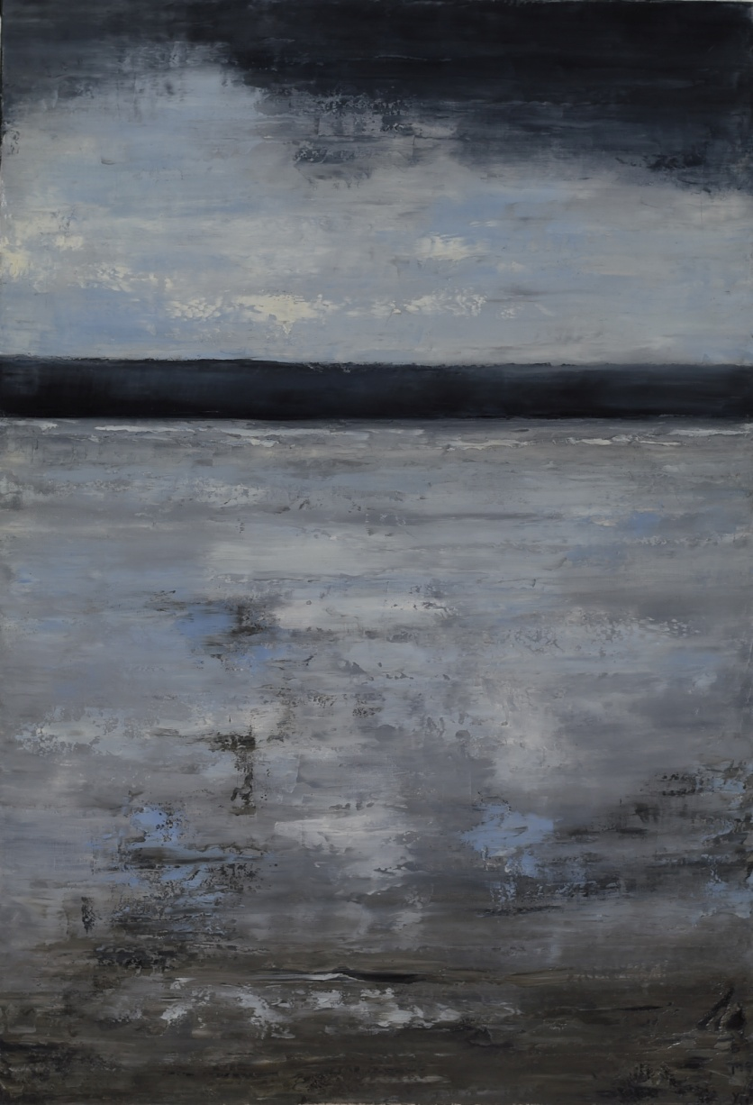
Après avoir été mère au foyer, Sylvie RONSSERAY se consacre entièrement à son activité de peintre depuis treize* ans.
Si elle a un goût pour le dessin et la peinture depuis le lycée, elle n’avait pas pu s’y livrer auparavant. Le littoral est sa passion. Rochelaise de naissance, elle a passé la première partie de sa vie à deux pas du Vieux-Port. A l’époque, elle a été marquée par les chalutiers, les bruits, les odeurs et les couleurs de la pêche et du transport maritime.
Puis, son mariage l’a emmenée vers les ports industriels du Nord (Dunkerque, Boulogne-surMer) et leurs méthaniers et cargos de toutes provenances.
Ce mélange entre l’eau et les activités humaines, noyé dans les teintes sourdes des ciels de la mer du Nord, voilà ce qui l’inspire.
Si Sylvie pratique la peinture figurative, ce monde maritime l’emmène vers les chemins de l’abstraction dans sa démarche perpétuelle de recherche picturale et de création. Ses œuvres sont parfois enrichies de cartes marines ou d’autres trésors laissés par la mer sur les plages.
Vivant à La Rochelle, elle vient souvent sur l’île de Ré mais ne dédaigne pas partir pour d’autres horizons. De 2009 à 2012 ses toiles ont été mises en vente à la boutique « Migration » de St Martin.
Depuis 2012, elle participe à de nombreuses expositions au sein d’associations (ACPR, Peintres et sculpteurs de l’île de Ré… .
Sylvie RONSSERAY
Toile présentée : Ré in grey

